Slide 1

Portrait du libre accès aux publications scientifiques au Québec
Journée internationale du logiciel libre, 16 septembre 2017
Émilie Tremblay et Florence Piron
Association science et bien commun
info@scienceetbiencommun.org
Cette œuvre est mise à disposition selon les termes
de la licence creative commons attribution 4.0 canada

Slide 2
L’Association science et bien commun : sa mission et ses objectifs
Sa mission : stimuler la vigilance et l’action pour une science ouverte, au service du bien commun
Vigilance face aux conséquences du modèle de l’économie du savoir privilégié actuellement par les politiques scientifiques des gouvernements provincial et fédéral ; action visant à démocratiser le débat sur les orientations de la science publique québécoise
Réfléchir et agir vers un modèle alternatif pour une science ouverte, citoyenne, plurielle, etc.

Slide 3
Activités et projets en cours
• L'organisation de colloques au Québec et ailleurs
• La publication de livres participatifs en libre accès par le biais des Éditions science et bien commun
• La publication de mémoires et d'avis lors de différentes consultations publiques sur les politiques scientifiques ou numériques, et les prises de position publiques
• L'organisation d'activités et d'événements publics citoyens comme des bars de science, des enquêtes citoyennes sur les rapports des citoyens et citoyennes à la science
• La revue scientifique en démarrage Science ouverte.
• Des projets de recherche-action en Afrique et en Haïti, comme le projet SOHA, et le soutien à l'APSOHA (Association pour la promotion de la science ouverte en Haïti et en Afrique) francophone)
• Le blog collectif Doctorama sur l'expérience humaine du doctorat

Slide 4
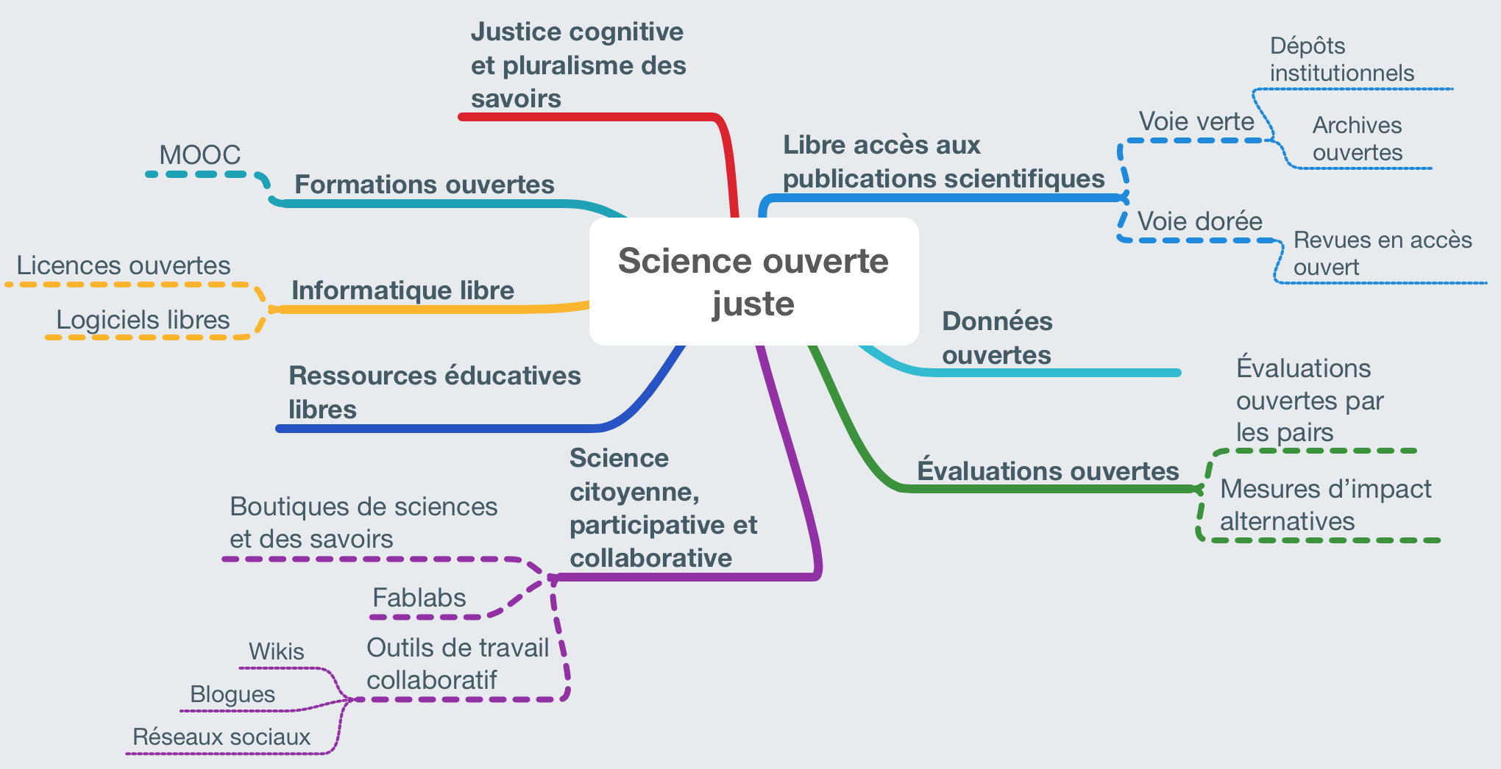
Notre conception de la science ouverte

Slide 5
Système-monde de la science
• La science est un système-monde évolutif avec un « centre » (États-Unis, Grande-Bretagne, Australie), une « semi-périphérie » (Europe, certains pays d’Amérique latine et d’Asie, Afrique du sud) et une « périphérie ».
• Au cœur de ce système, une unité de mesure et de prestige : l’article scientifique publié dans des revues savantes avec évaluation par les pairs en double aveugle
Capital académique et prestige

Slide 6
L’article scientifique : un commun de la connaissance oublié
• Il faut rappeler que cela ne fait pas si longtemps que les articles scientifiques ne sont plus des communs
• Régime du droit d’auteur de 1908, Conférence de Berlin met fin à la « licence libre » (Langlais, 2015)
• 1710-1852 : une forme de domaine public de facto
• 1852-1908 : une forme de « licence libre »

Slide 7
Crise de l’édition scientifique
Dans les années 1990
• Concentration des éditeurs commerciaux (Elsevier, Springer, Wiley, Taylor & Francis, Sage) apparus autour des années 1950-1960
• Hausse des coûts des périodiques liés à un nouveau modèle : les forfaits d’abonnements
• Barrières dans l’accès aux savoirs

Slide 8
Mouvement du libre accès
Il regroupe toutes les initiatives qui visent à rendre accessibles librement les résultats de la recherche
Première archive ArXiv (1991)
Premier appel à l’auto-archivage par S. Harnad (1994)
Naissance mouvement OAI (1999)
PubMed Central et PLOS (2000), HAL (2001)
Initiative de Budapest (2002)
Déclaration de Bethesda (2003)
Déclaration de Berlin sur le libre accès (2003)
DOAJ (2004)
Déclaration de l’Alhambra sur le libre accès (2010)
Recommandations du rapport de l’ONU sur le droit à la science et le droit d’auteur (2015)

Slide 9
Différentes finalités du libre accès
Améliorer la productivité des chercheurs et chercheuses
• Maximise le nb. de citations d’un article, résultats plus diffusés et plus accessibles, rayonnement, impact
Stimuler l’innovation ouverte… et commercialisable
• Libre accès comme outil de l’économie du savoir
Démocratiser l’accès à la science (sous forme de publications) auprès de différents publics n’ayant pas d’accès aux ressources des bibliothèques universitaires

Slide 10
Libre accès dans le monde
• Plus de 10 000 revues en libre accès selon DOAJ (2015) – sur 25 000 revues scientifiques
• Selon la Commission européenne en 2012 seulement 20 % des articles scientifiques sont en libre accès
• D’après Archambault et al. (2013) entre 25 % à 50 % des articles en libre accès (% varie selon les disciplines, la définition du LA)
• Dans DOAJ, 122 revues ont le Canada comme pays de l’éditeur

Slide 11
Deux voies pour le libre accès
Voie dorée
• Publication dans une revue en libre accès sur le web
• Beaucoup de revues demandent des frais de publication aux auteur-e-s
• Au Québec, plusieurs revues en libre accès dans Érudit
• Dans le monde, différentes plateformes avec différents modèles : revues.org, etc.
Voie verte
• Auto-archivage des publications scientifiques dans un dépôt institutionnel universitaire (postprint ou preprint)
• Dépôts institutionnels ou archives ouvertes thématiques, gouvernementales, disciplinaires, multidisciplinaires, etc.

Slide 12
Opposition et réappropriation du libre accès par les éditeurs commerciaux
• Opposition de la part d’un oligopole d’éditeurs scientifiques (Elsevier, Springer, etc.) qui détiennent 65 % des revues et font des taux de profit énormes à partir de textes reçus gratuitement, mais financés par des fonds publics.
• Réappropriation du libre accès par les éditeurs pour avoir de nouveaux revenus
Ex. abonnement +modèle auteur-payeur

Slide 13
Crise des périodiques dans les universités québécoises
« Alors que les cinq premiers éditeurs représentaient 15% des articles en sciences sociales en 1995, cette valeur a atteint 66% en 2013 »
(Larivière, Haustein et Mongeon, 2015)
• Hausse du coût des abonnements aux revues scientifiques, ex. de l’Université de Montréal
En 2017, désabonnement à 2 231 titres de périodiques de l’éditeur Taylor & Francis Group
En 2016, désabonnement à 2 116 périodiques de l’éditeur Springer
En 2014, désabonnement à 1 142 périodiques de la collection Wiley Online Library
• Plusieurs universités ont mené des opérations de révision de leurs abonnements, réduction des achats de livres, abolition de postes, etc.

Slide 14
Le libre accès au Québec-Canada
Politiques des organismes subventionnaires
• Politique sur le libre accès aux publications des trois organismes fédéraux CRSH, CRSNG, IRSC (2015)
Tout article publié dans une revue avec comité de lecture et issu d’une subvention de recherche d’un de ces organismes devra être disponible gratuitement en ligne dans les 12 mois suivant sa publication (voie verte ou voie dorée).
• Politique des IRSC (2008) : libre accès aux publications et aux données liées aux publications
Seuls les IRSC effectuent un contrôle
• Fonds de recherche du Québec en santé – FRQS (2009)
Faire tous les efforts possibles pour rendre les publications accessibles 6 mois après leur parution

Slide 15
Politiques de LA dans les universités québécoises
• Concordia (résolution du sénat, 2010) :
  « dans le cas particulier des articles acceptés pour publication dans une revue évaluée par les pairs, exiger que les membres du corps professoral versent désormais une copie numérique de leurs articles de ce type dans Spectrum, accompagnée d’une autorisation non exclusive de les conserver et de les diffuser gratuitement ».
• U.Laval (2016) :
  « Incite les membres de l’Université à considérer les objectifs de la Politique et à verser sur Corpus UL les Résultats de la recherche pour lesquels ils sont auteurs dans le cadre de toute publication de ceux-ci ».
  « Incite les membres de l’Université à réserver leurs droits d’auteur auprès des éditeurs afin de permettre la diffusion libre des Résultats de la recherche conformément aux dispositions de la Politique ».
• UQTR (2016) :
  « de prendre les dispositions nécessaires, lorsqu’ils le souhaitent, aux fins d’autoriser le libre accès ou de rendre en libre accès, les résultats de toute recherche à laquelle ils ont participé, à quelque titre que ce soit, via le dépôt institutionnel de l’UQTR, le tout sous réserve du respect des droits d’auteur et de tout engagement de confidentialité ou autres applicables ».

Slide 16
La voie verte au Québec
Sur 18 universités :
• 17 ont un dépôt institutionnel (sauf HEC)
• Certaines ont deux dépôts (mémoires et thèmes à part) comme ETS et ULaval ou des collections spécifiques (vitrine interdisciplinaire à l’UdeM)
• Les dépôts ne peuvent pas tous accueillir des articles et ils ne fonctionnent pas tous encore par auto-archivage
• Les chercheurs y déposent peu leurs articles, plus de mémoires et de thèses
• 2 universités ont mis en place une obligation ou un engagement pour le dépôt : Concordia et TÉLUQ
• Utilisation de deux principaux logiciels libres (Eprints et Dspace)

Slide 17
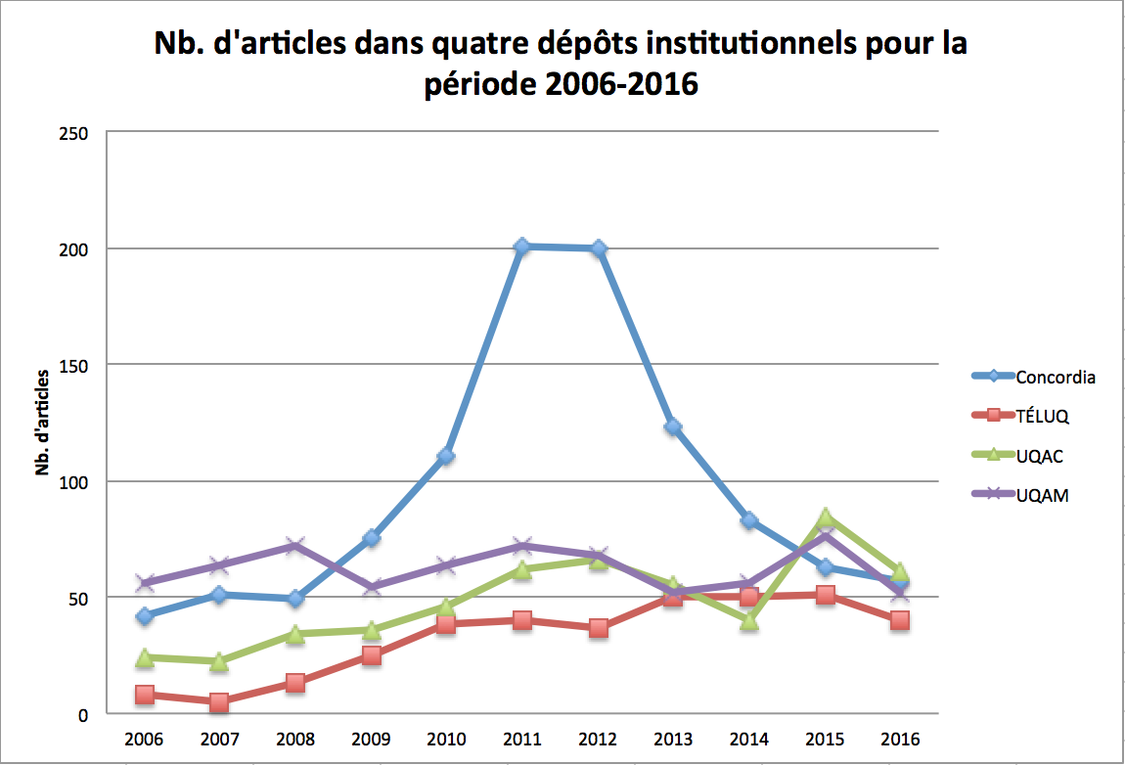

Slide 18
Nb. total d’articles total dans six dépôts institutionnels
Dépôt institutionnel | Nb. articles
Papyrus - Udem | 2682
Corpus UL – U. Laval | 1713
Spectrum - Concordia | 1347
Archipel - UQAM | 1023
Constellation - UQAC | 741
R-Libre - TÉLUQ | 408
• Université de Liège – ORBI :
56 307 articles
• Faculté des arts et des sciences de la Harvard University - DASH :
13 712 articles
Attention, il s’agit des dates de publication et non des dates de dépôt.
Il s’agit aussi du nombre absolu d’articles qui ne tient pas compte du nombre de
professeur-e-s et de la grosseur des universités.

Slide 19
La voie dorée au Québec
• Nombreuses revues en libre accès
Dans des plateformes québécoises (Érudit) ou françaises (revues.org)
Dans des plateformes et sur leurs sites web en libre accès (ex. Éducation et francophonie)
Revues indépendantes en libre accès sur le Web (ex. Recherches qualitatives, Revue québécoise de droit international, Bioéthique online, etc.)

Slide 20
Érudit
• Diffusion numérique de plus de 150 revues savantes et culturelles
• 29 revues québécoises et canadiennes en libre accès (pas de barrières mobiles)
• Embargo de 2 ans pour les revues savantes et de 3 ans pour les revues culturelles
• Près de 90 % des documents sont en accès libre (selon leur site)
• Logiciel libre Tournesol

Slide 21
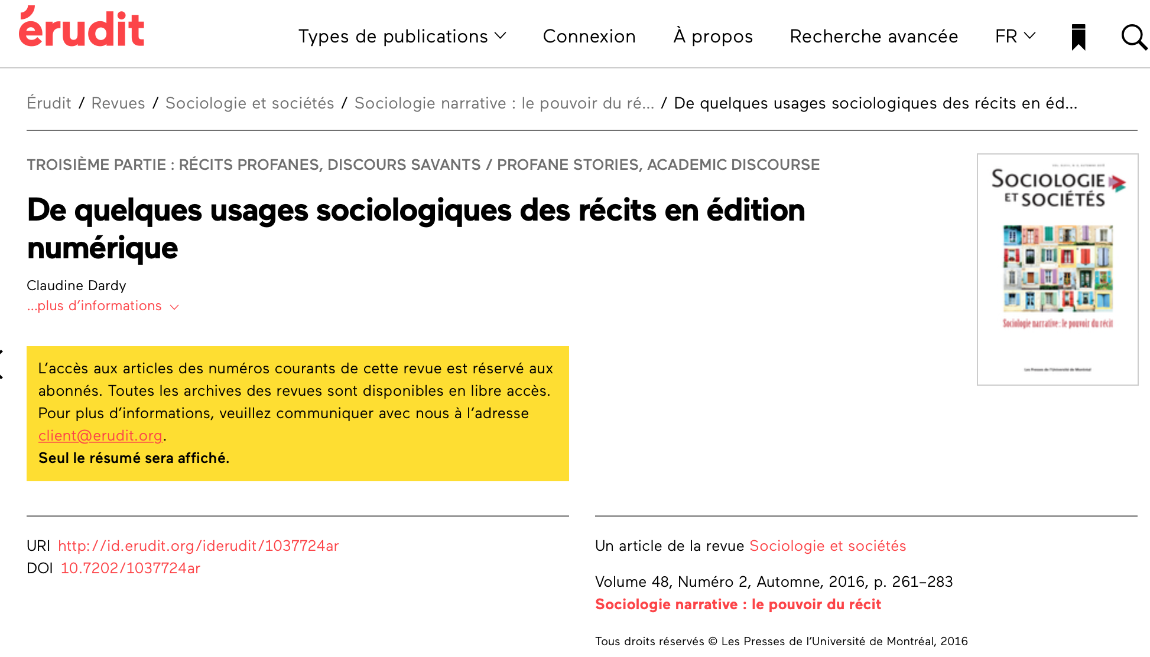
Barrière mobile dans Érudit
Érudit n’a pas de service pour facturer aux utilisateurs qui ne sont pas abonnés

Slide 22
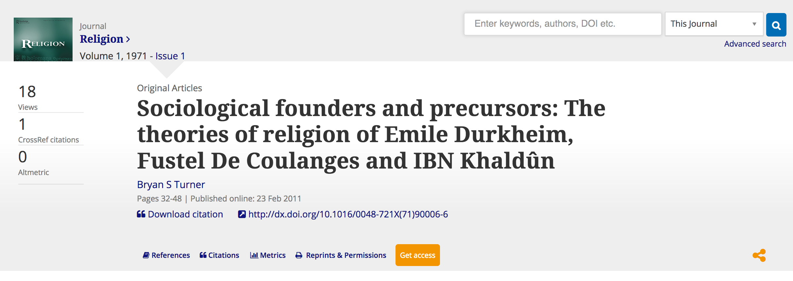
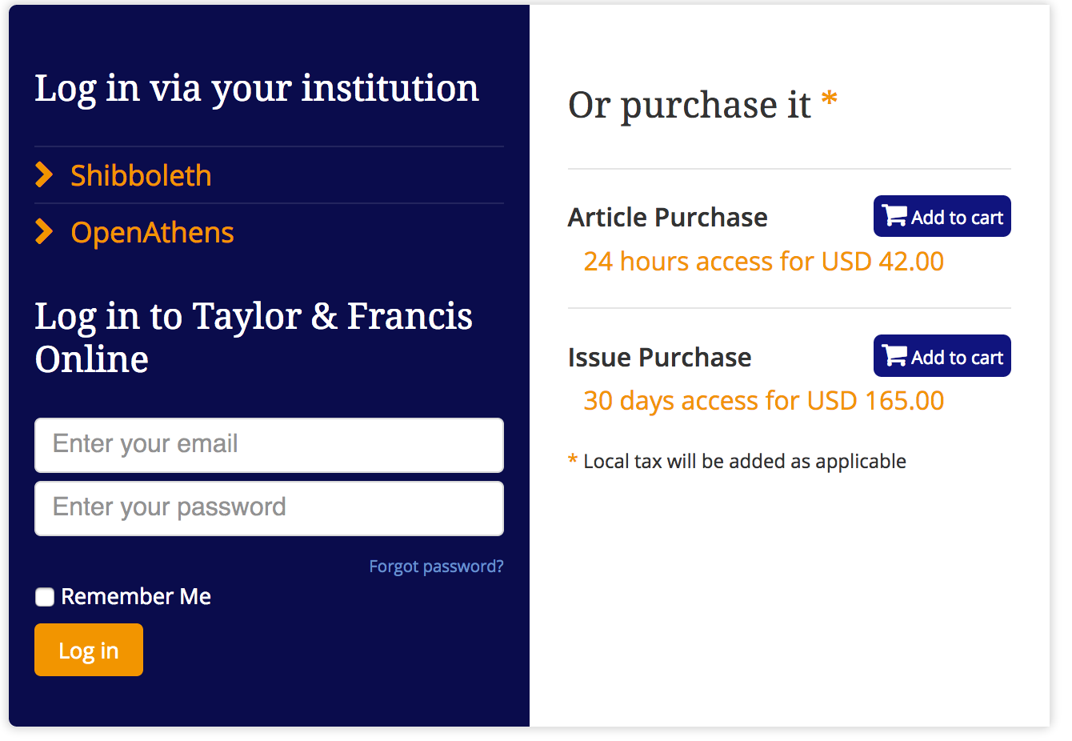
Prix pour avoir accès à cet article via le site de l’éditeur commercial Taylor & Francis

Slide 23
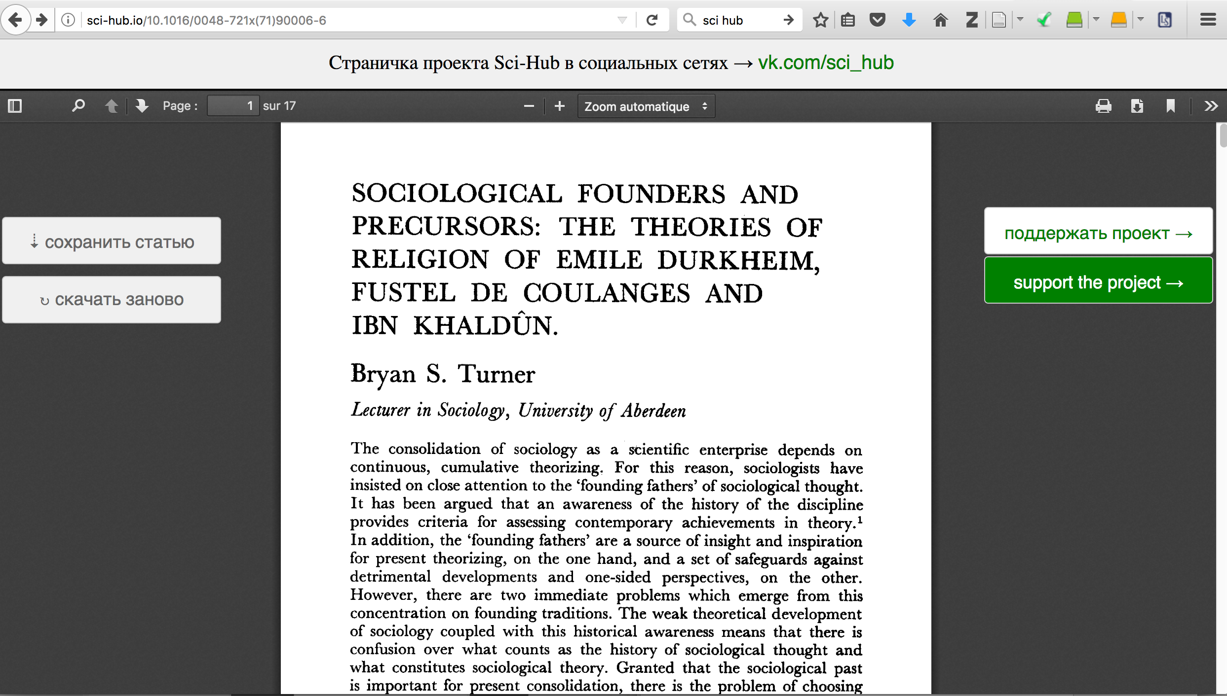
L’article est accessible sur Sci-Hub

Slide 24
Plateformes et bibliothèques numériques
• Collections en libre accès aux PUM, PUL (éditeurs universitaires)
• Collection de livres sur Érudit
• Bibliothèques numériques et plateformes (ex. Classiques des sciences sociales) pour les livres, documents de recherche, etc.
Avec différents modèles (libres versus gratuits)

Slide 25
Dans les sondages, résistance et méconnaissance des chercheur-e-s
• Sondage en 2014, les chercheur-e-s méconnaissent leurs droits et outils pour les préserver (licence cc, addendum au contrat), perception positive des dépôts institutionnels, connaissance du libre accès, mais plusieurs fausses croyances
Étude auprès de 637 chercheur-e-s, étudiants, etc. de l’U. laval
• En 2006, 27% des chercheur-e-s avaient déjà publié dans une revue en libre accès, 87% des chercheur-e-s ignorent s’il existe des dépôts institutionnels au Québec et 86% si leur université en possède un (Vézina, 2006)
Étude dans 6 universités québécoises auprès de chercheur-e-s en sciences de la vie
• En 2005, 41% des chercheur-e-s de l’UQAM avaient au moins un article en libre accès (Hajjem, 2005)

Slide 26
Groupe de travail sur le libre accès de l’UQ
Rapport de 2015 : « Accroître la diffusion des connaissances par l’augmentation de l’accès aux productions scientifiques des chercheurs »
Viser à ce qu’à partir de 2018, 50 % des articles publiés par chaque chercheur soient accessibles dans les dépôts du réseau de l’UQ
Nombreuses pistes d’action (information, sensibilisation, etc.)

Slide 27
Pistes et réflexions
• Des universités de plus en plus mobilisées
• Multiplication des politiques en faveur du libre accès
• De plus en plus de dépôts institutionnels, mais encore peu utilisés par les chercheur-e-s
• Nombreuses revues en libre accès (beaucoup de barrières mobiles)
• Articles produits en libre accès par les chercheur-e-s québécois ?

